Slide 1
Транспортная задача
Цель: освоение навыков решения транспортной задачи.
Задачи:
построение математической модели задачи;
освоение навыков решения транспортной задачи.

Slide 2
План лекции
Основные понятия;
Построение математической модели задачи;
Изучение методов решения транспортной задачи.

Slide 3
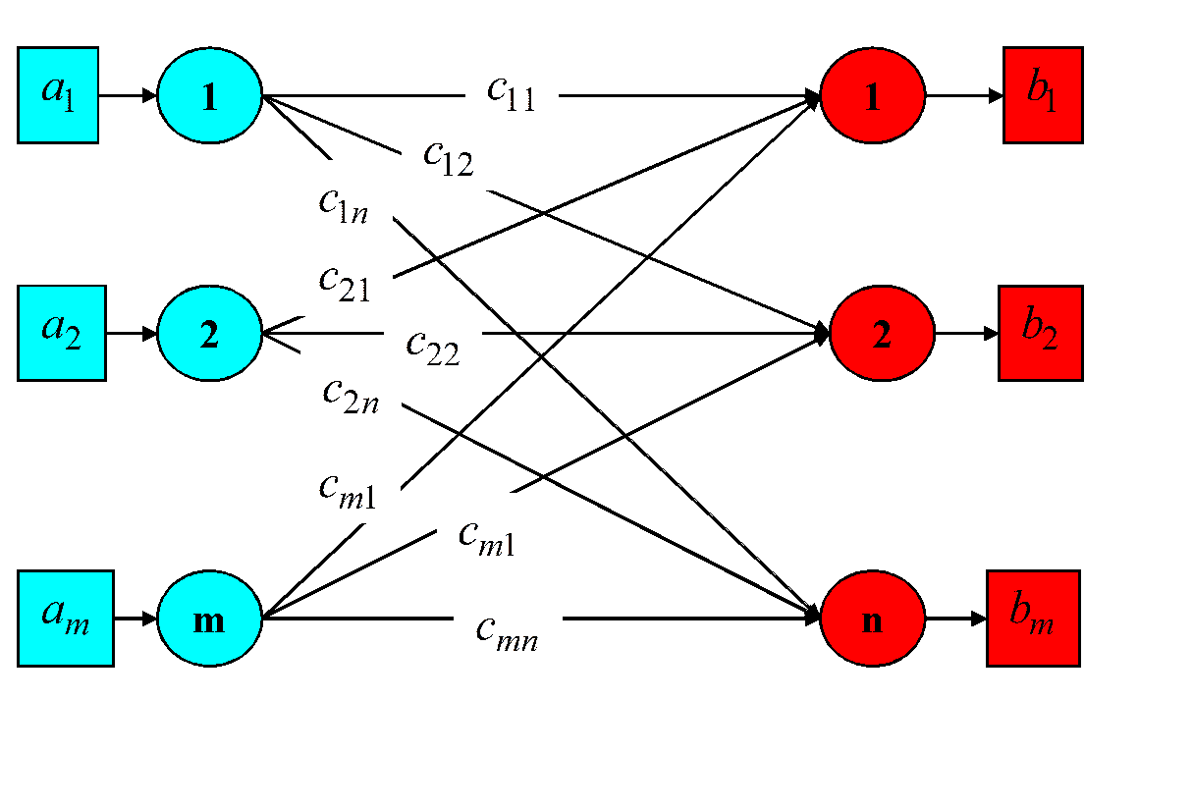
Транспортная задача
2

Slide 4
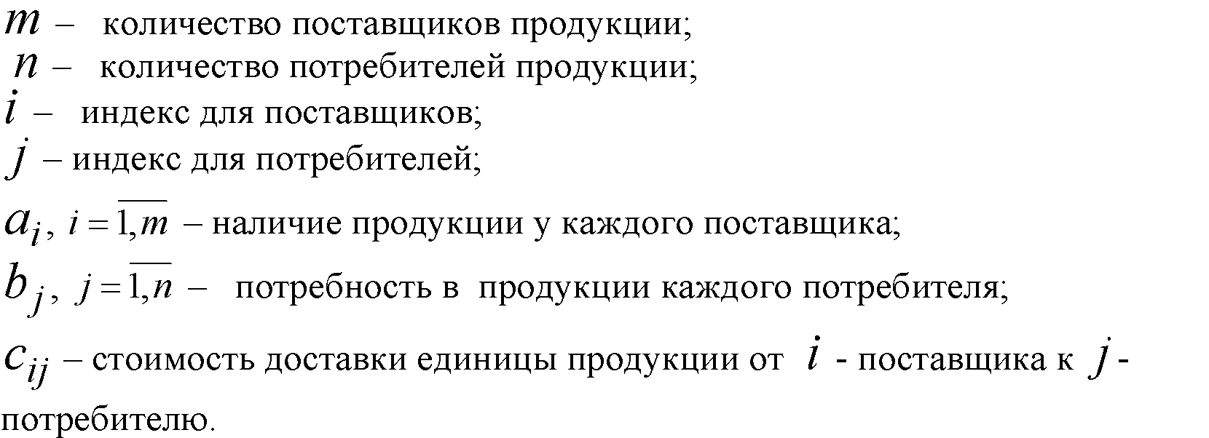
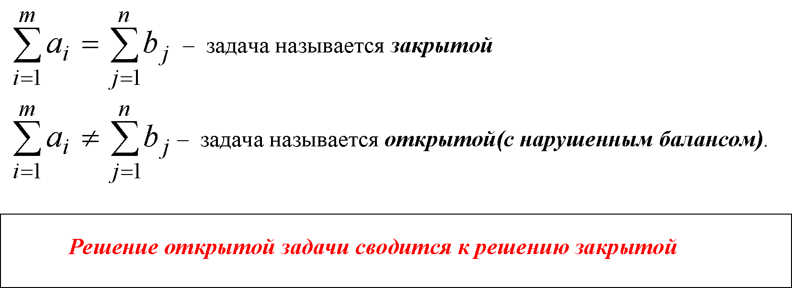

Slide 5
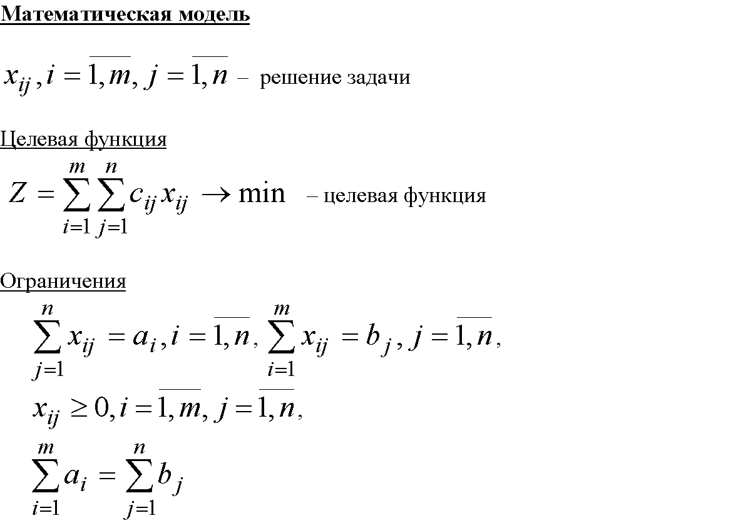

Slide 6
РЕШЕНИЕ ТРАНСПОРТНОЙ ЗАДАЧИ
Этапы:
Построение начального базисного решения : метод северо-западного угла, метод наименьшей стоимости (минимального элемента), метод Фогеля
Итеративный процесс поиска оптимального решения (метод потенциалов).

Slide 7
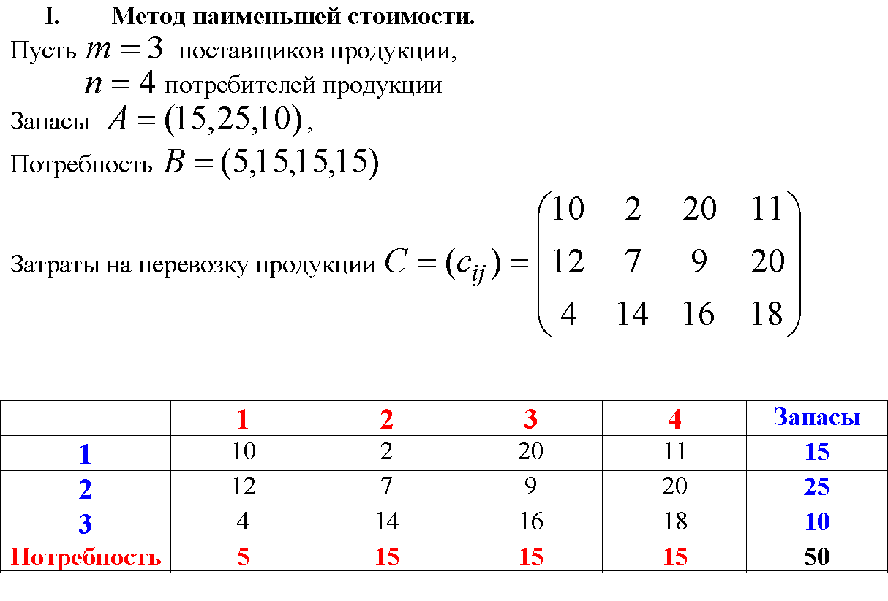
Потребители
Поставщики

Slide 8
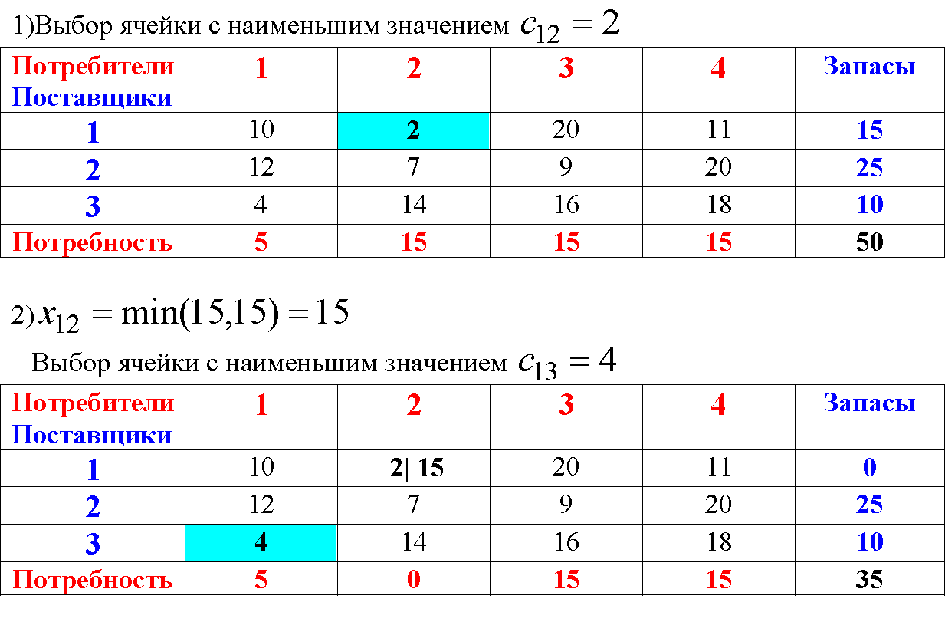
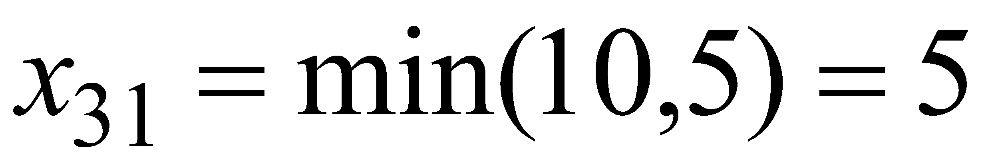
31

Slide 9
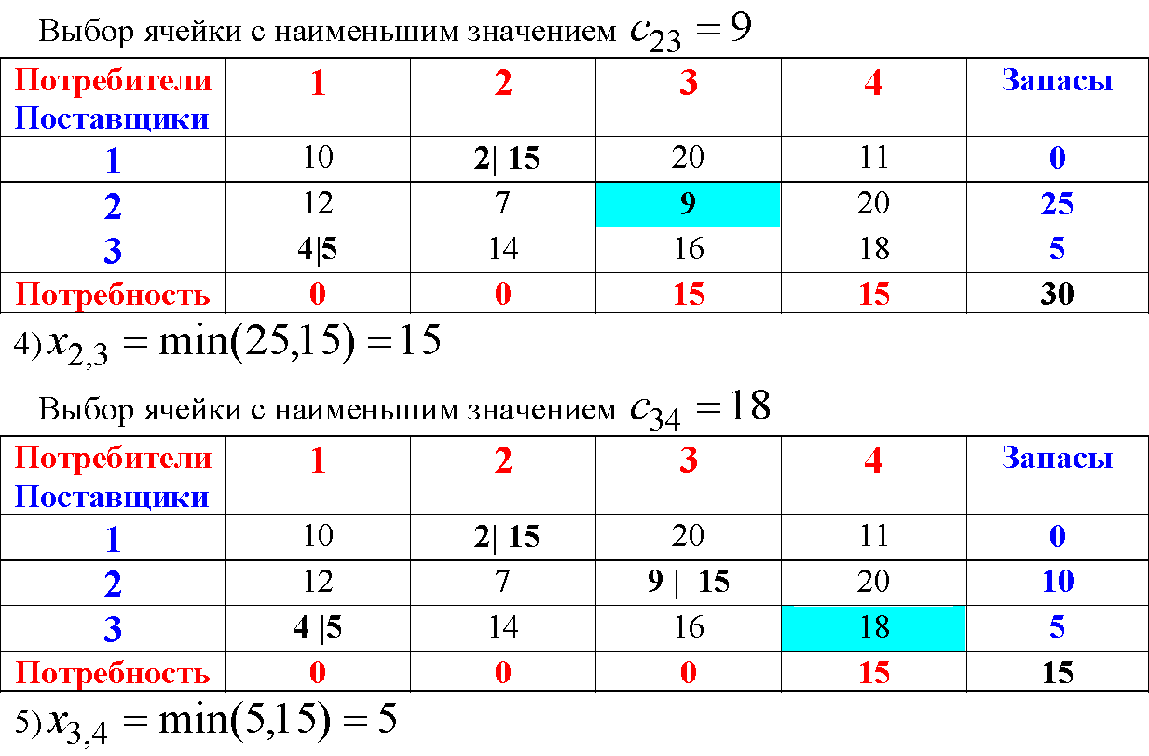
3)

Slide 10
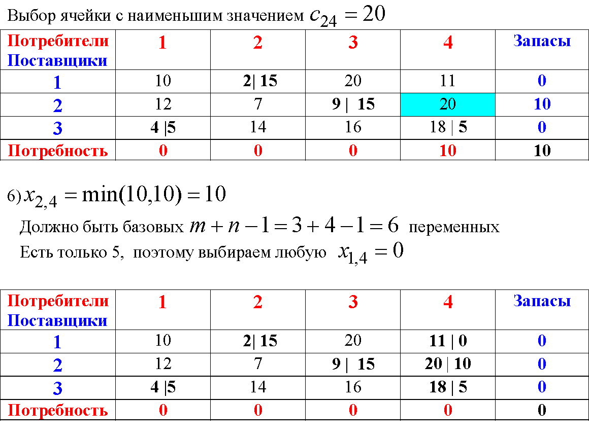

Slide 11
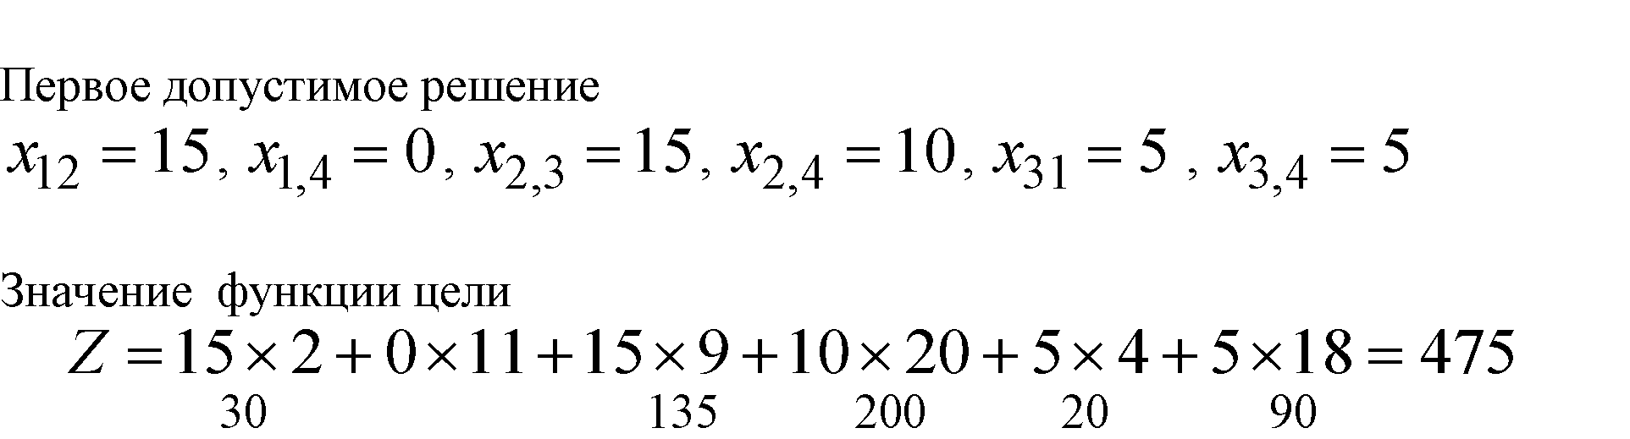

Slide 12
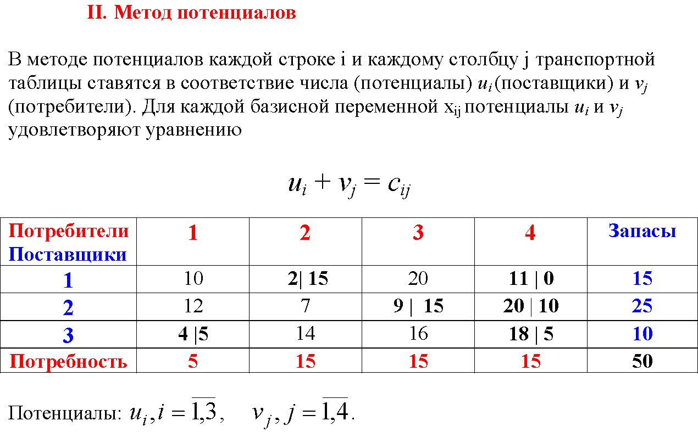

Slide 13
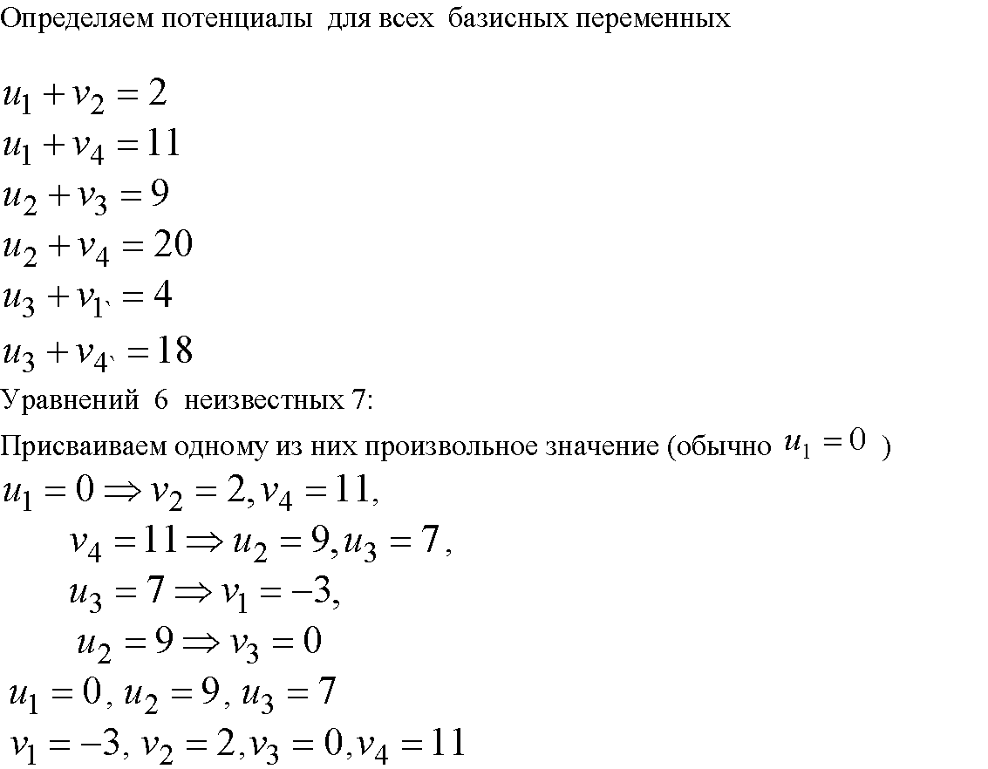

Slide 14
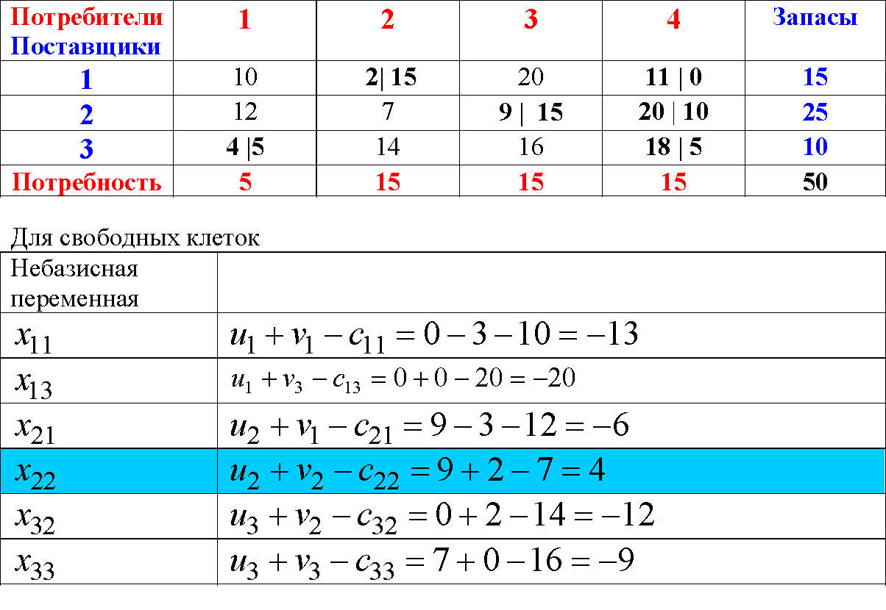

Slide 15
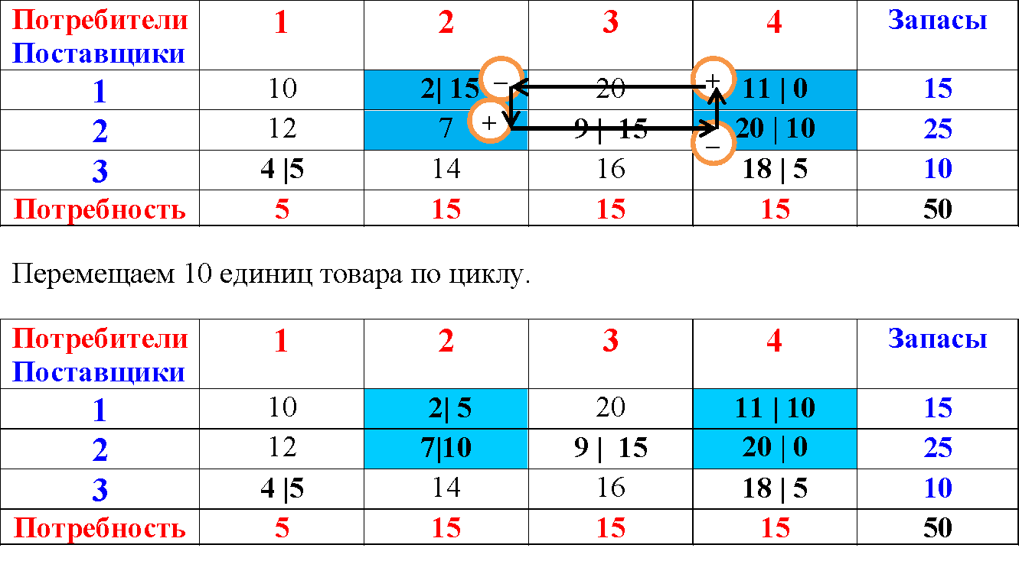

Slide 16
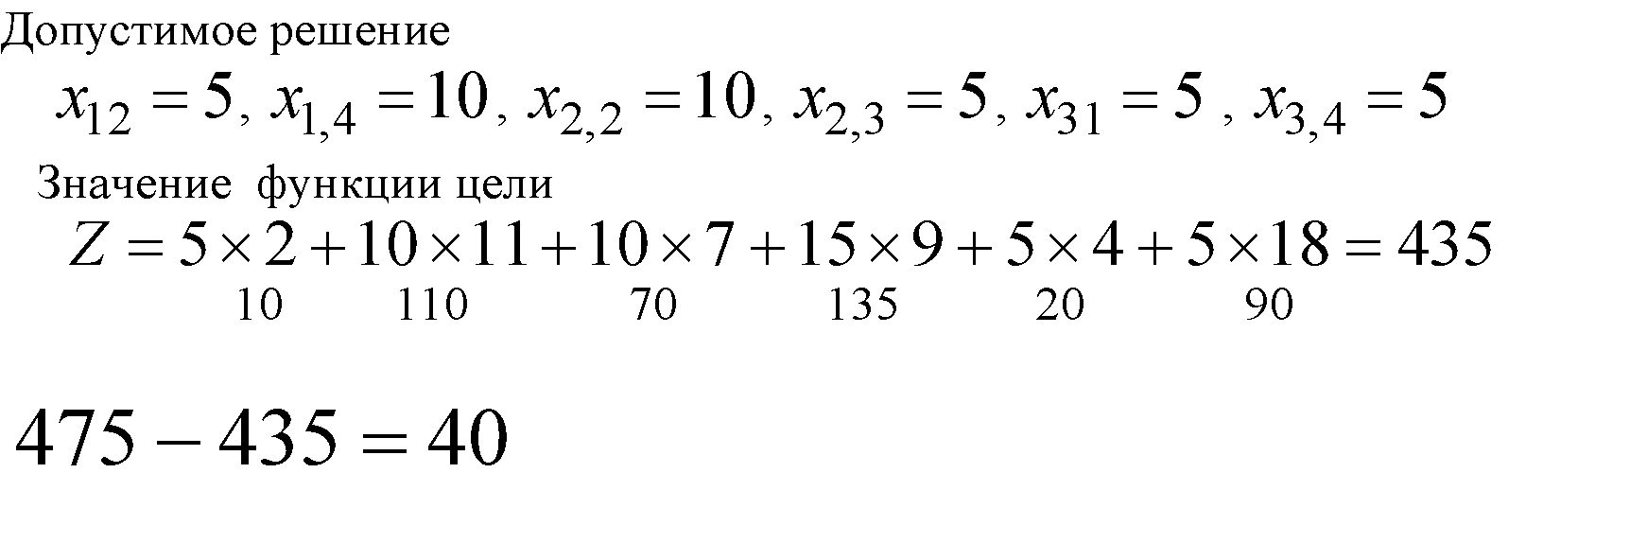

Slide 17
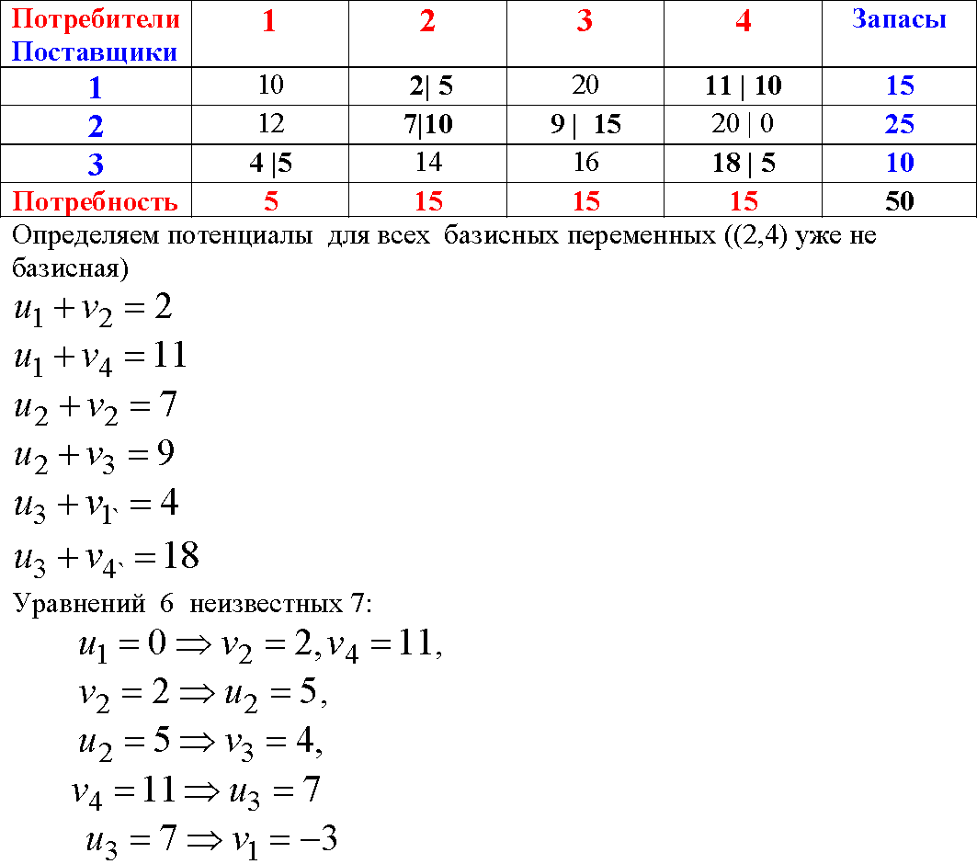

Slide 18
